Slide 1



FÓRUM DE TECNOLOGIA EM SOFTWARE LIVRE DE CURITIBA
UMA BREVE HISTÓRIA
http://ftsl.org.br

Slide 2

PROGRAMA SERPRO DE SOFTWARE LIVRE
Instituído em 2003 pela diretoria do Serviço Federal de Processamento de Dados para disciplinar e incentivar o uso de software livre.

Slide 3
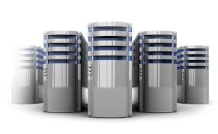

PROGRAMA SERPRO DE SOFTWARE LIVRE
Em 2004 a diretoria do SERPRO instituiu o uso de soluções que utilizassem software livre em seus servidores de rede local e nas suas estações de trabalho.

Slide 4
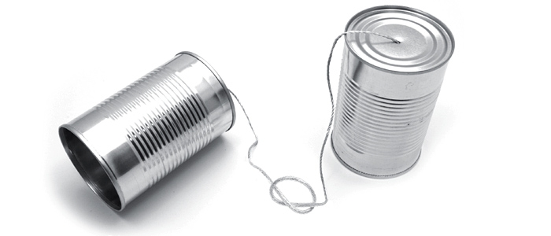
PROGRAMA SERPRO DE SOFTWARE LIVRE
Em 2005 a então superintendência de soluções de desenvolvimento do SERPRO instituiu um projeto de padrões abertos para prospectar e avaliar as novas tecnologias em software livre para o desenvolvimento de soluções em TI.

Slide 5
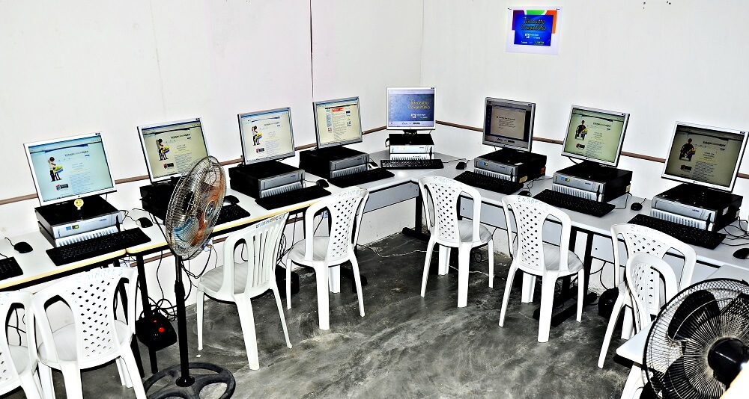
PROGRAMA SERPRO DE SOFTWARE LIVRE
Em 2006 foi instituído o Projeto Nacional de Inclusão Digital do SERPRO, para implantação de Telecentros Comunitários e outros espaços com forte uso de software livre.

Slide 6

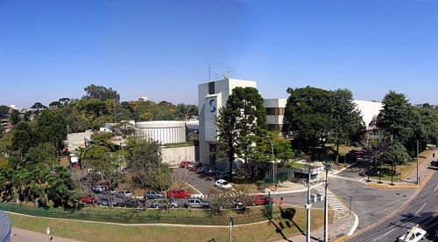
O INÍCIO DO FÓRUM
Começou no SERPRO, em 2007, dentro das instalações da unidade de Curitiba promovido por funcionários da empresa.

Slide 7

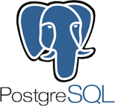

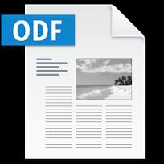

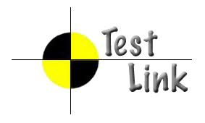

II FTSL (2008)
Auditório da regional Curitiba do SERPRO
10 a 12 de novembro de 2008

Slide 8
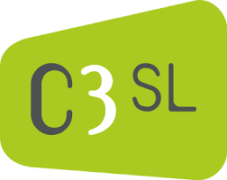

II FTSL (2008)
Participação do Centro de Computação Científica e Software Livre da Universidade Federal do Paraná.
Sistema escalável para diagnosticar instantaneamente grandes e pequenas redes
http://sdi.sourceforge.net/

Slide 9









III FTSL (2010)
Auditório da regional Curitiba do SERPRO
26 a 28 de maio de 2010

Slide 10


III FTSL (2010)
Participação do Centro de Competência em Software Livre da Universidade de São Paulo

Slide 11




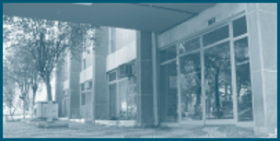
IV FTSL (2012)
Departamento de Informática da Universidade Federal do Paraná
3 a 5 de novembro de 2011

Slide 12
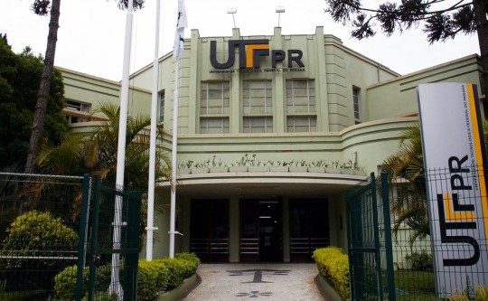
V FTSL (2013)
UTFPR Campus Central
24 e 25 de outubro de 2013

Slide 13

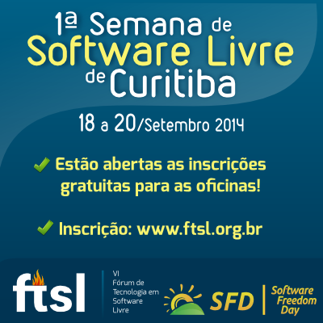




VI FTSL (2014)
UTFPR Campus Central
18 a 20 de setembro de 2014

Slide 14
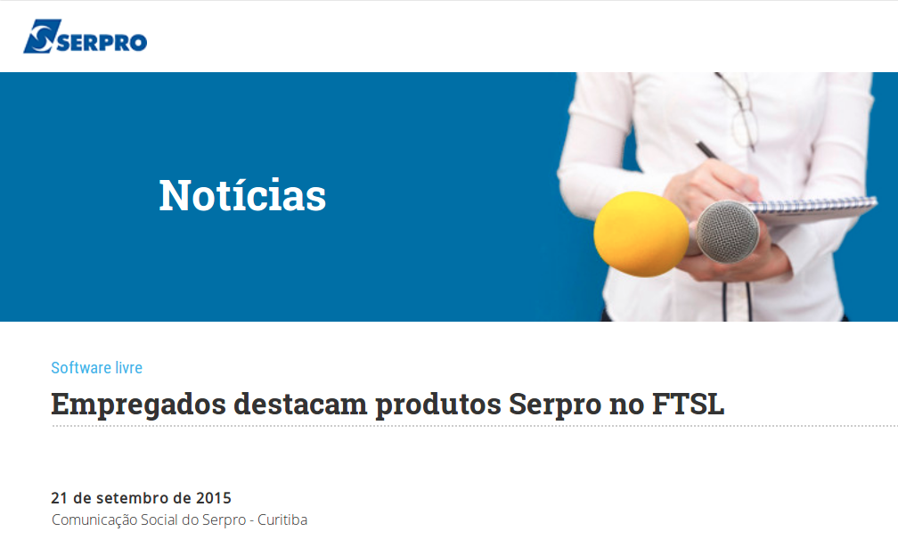
VII FTSL (2015)
UTFPR Campus Central
16 e 18 de setembro de 2015

Slide 15

VIII FTSL (2016)
UTFPR Campus Central
31/08 a 02/09 de 2016

Slide 16
O SERPRO NO FTSL
2ª edição (2008) - palestras:
Framework JAVA SERPRO;
Siafi, ODF e Software Livre;
Gestão otimizada de teste utilizando Testlink;
Software Livre para Análises Estatísticas (R-Project) – Case SUPGF;
Framework Livre de Monitoração integrada de serviços.

Slide 17
O SERPRO NO FTSL
2ª edição (2008) - oficinas:
PostgreSQL Avançado;
Treinamento Framework SERPRO;
Programação em Shell Script.

Slide 18
O SERPRO NO FTSL
3ª edição (2010) - palestras:
Projeto Farol Framework de monitoração;
Projeto Demoiselle.

Slide 19
O SERPRO NO FTSL
3ª edição (2010) - oficinas:
Desenvolvimento de aplicações PHP profissionais com Zend Framework;
Conhecendo o Demoiselle Framework;
Expressões Regulares.

Slide 20
O SERPRO NO FTSL
6ª edição (2014) - oficinas:
Expressões Regulares: Agora Consigo Fazê-las;
Desenvolvimento JEE ágil com Framework Demoiselle;
Modelagem de Processos de Negócios;
ERP (Sistemas Integrados de Gestão) em Software Livre: ERP5.org;
Mão na Massa MVC em PHP com Zend Framework 2

Slide 21
O SERPRO NO FTSL
7ª edição (2015) - palestras:
Gerenciamento de serviços e eventos em PHP com Zend Framework 2;
Framework Demoiselle: Java EE ágil, livre e em comunidade;
Gnus, Pinguins e Cavaleiros Espaciais: a experiência da comunidade ExpressoV3;
AngularJS com JEE7;
Componentes Transformers: combinando o melhor da cada framework PHP;
Software Livre um desafio a mudança;
Assim na terra com no Shell;
Tirando água da rocha: escalabilidade via software no ExpressoV3.

Slide 22
O SERPRO NO FTSL
7ª edição (2015) - oficinas:
Docker na prática;
Expressões Regulares;
AngularJS com JEE7;
Desenvolvimento JEE ágil com Framework; Demoiselle;
Shell Script.

Slide 23
O SERPRO NO FTSL
8ª edição (2016) - palestras:
Expressov3 - uma solução livre e aberta de comunicação para empresas e governo;
Utilizando SPARQL a Linguagem Para Bases de Conhecimento;
Java e o paradigma HTML5/REST - Demoiselle AngularJS;
Software Livre - uma historia de resistência;
Zend Expressive - aplicações web enxutas e estruturadas com PHP;
Assim na terra como no shell;
Orquestrando Aplicações PHP com Symfony usando Doctrine ORM;
Manipulando estruturas hierárquicas de dados no PostgreSQL;
A cadeia produtiva nacional do Software Livre;
Seu cliente no controle! Testes ágeis com Demoiselle Behave;
É possível usar Software Livre no Desktop?

Slide 24
O SERPRO NO FTSL
8ª edição (2016) - oficinas:
Composer: um mundo de componentes PHP para sua aplicação;
Arquitetura SoC ARM: mais poder para a Internet das Coisas
Expressões Regulares;
Java e o paradigma HTML5/REST - Demoiselle AngularJS
Modelagem de Processos de Negócios;
Iniciando com AngularJS.

Slide 25



